Slide 1
第二节 生物与环境组成生态系统

Slide 2
1.说出生态系统的定义。
2.概括生态系统的组成。

Slide 3
什么是生态系统
凯巴森林
1.你能在这片森林中看到哪些生物?
2.除图中的生物，森林中还有哪些生物？
3.森林中生物的生存需要什么条件?
想一想

Slide 4
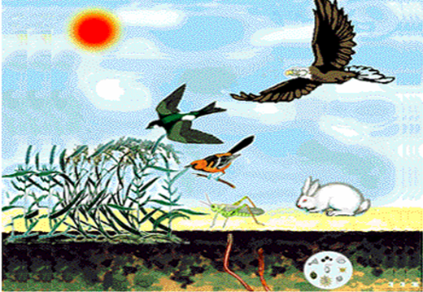
在一定空间范围内，生物与环境所形成的统一整体叫做生态系统。
如：一片草原，一块农田，一个湖泊等都可以看做一个生态系统

Slide 5
植物
生物部分
动物
细菌、真菌
非生物部分
：阳光、空气、水分等
想一想：
生态系统中的植物、动物、细菌和真菌分别扮演什么角色？

Slide 6
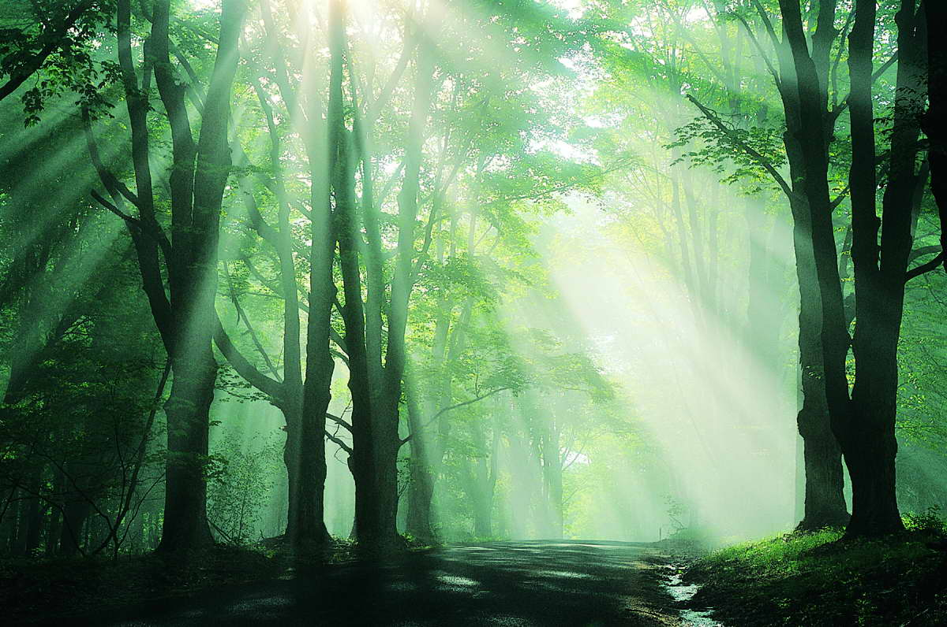
角色：生产者
职能：能够通过光合作用制造有机物。有机物不仅供给自身，也为动物提供食物来源。
地位：生产者是生态系统中最重要的部分。
植物

Slide 7
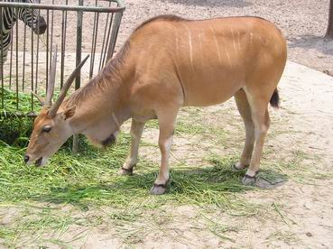
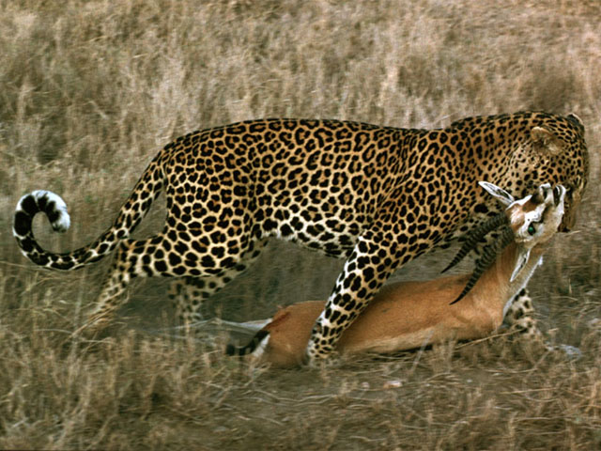
角色：消费者
动物
职能：不能利用光能制造有机物，只能直接或间接以植物为食。

Slide 8
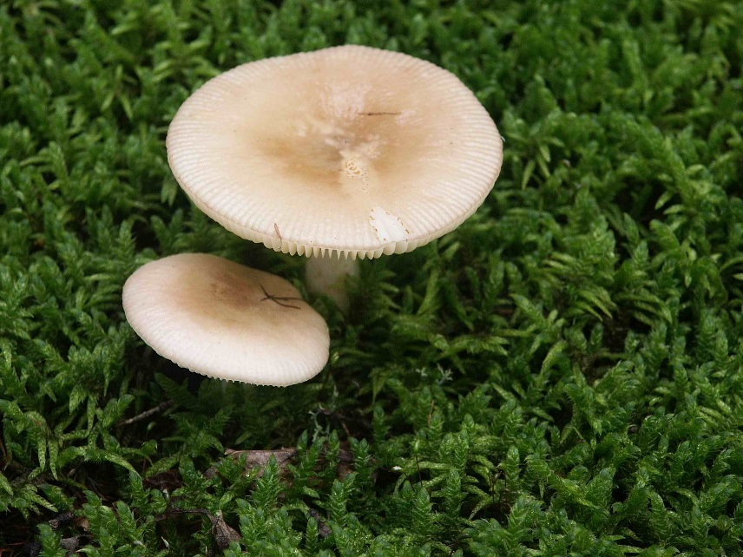
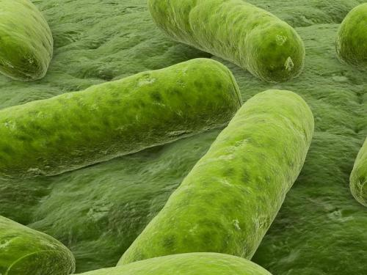
角色：分解者
真菌、细菌
职能：能够把动植物的尸体和排泄物分解为无机物，供绿色植物再利用。

Slide 9
植物
生产者
（通过光合作用，生产有机物）
生物部分
动物
消费者
生态系统的组成
（只能直接或间接以植物为食）
细菌和真菌
分解者
（分解动植物尸体）
非生物部分
—— 阳光、空气、水等

Slide 10
练一练
1.下面可以成为生态系统的是（ ）
A.一片森林中所有的树 B.一个池塘中所有生物
C.一片麦地 D.一片草地上的阳光、土壤和空气

